Slide 1


Slide 2
I. NHẮC LẠI KIẾN THỨC

Slide 3
HOẠT ĐỘNG NHÓM
Nhóm 2
Nhóm 1
Nhóm 3
Theo em, nghĩa của từ là gì? Có những cách nào để giải thích nghĩa của từ? Lấy 2 từ bất kì và giải thích nghĩa của 2 từ ấy?
Theo em, thế nào là từ đơn, thế nào là từ phức? Từ phức có thể chia làm mấy loại nhỏ?
Lấy ví dụ cho mỗi loại?
Em hãy nêu khái niệm so sánh.
Tác dụng của so sánh là gì?
Đặt 1 câu có sử dụng BPTT so sánh.

Slide 4
NHẮC LẠI KIẾN THỨC
TỪ PHỨC
Từ ghép
(Bàn ghế, học sinh...)
2
1
TỪ ĐƠN
Mỗi từ gồm hai hoặc nhiều hơn hai tiếng
Từ láy
(Xinh xắn, lấp lánh)
Là những từ có cầu tạo chỉ gồm 1 tiếng
(đi, ngồi, hát...)

Slide 5
NHẮC LẠI KIẾN THỨC
Nghĩa của từ
3
4
So sánh
Là nội dung mà từ ấy biểu thị
Đối chiếu sự vật này với sự vật khác có nét tương đồng.

Slide 6
II. THỰC HÀNH TIẾNG VIỆT

Slide 7
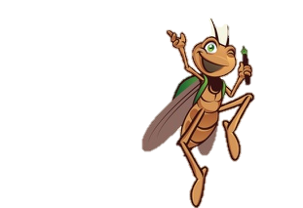
Bài tập 1 (SGK -20)
Đôi cánh tôi, trước kia ngắn hủn hoẳn bây giờ thành cái áo dài kín xuống tận chấm đuôi. Mỗi khi tôi vũ lên, đã nghe tiếng phành phạch giòn giã. Lúc tôi đi bách bộ thì cả người tôi rung rinh một màu nâu bóng mỡ soi gương được và rất ưa nhìn.
Từ đơn
Từ phức
Từ ghép
Từ láy
Tôi
Nghe
Người
Bóng mỡ
Ưa nhìn
Hủn hoẳn
Phành phạch
Giòn giã
Rung rinh

Slide 8


Bài tập 2 (SGK -20)
Trong 2 phút, em hãy tìm thêm những từ láy khác dùng mô phỏng âm thanh trong văn bản Bài học đường đời đầu tiên.
Phanh phách.
Phành phạch.
Ngoàm ngoạm
Văng vẳng.
...

Slide 9
Bài 3 (SGK – 20)
Đạp mạnh và liên tiếp, tạo ra tiếng động lớn.
Nhai nhiều, liên tục, nhanh, tạo ra âm thanh.
Điệu đi với động tác nhịp nhàng, kiểu cách.
Thỉnh thoảng, muốn thử sự lợi hai của những chiếc vuốt, tôi co cẳng lên, đap phanh phách vào các ngọn cỏ.
Hai cái răng đen nhánh lúc nào cũng nhai ngoàm ngoạp như hai lưỡi liềm máy làm việc.
Mỗi bước đi tôi làm điệu dún dẩy các khoeo chân, rung lên rung xuống hai chiếc râu.
Thỉnh thoảng, muốn thử sự lợi hai của những chiếc vuốt, tôi co cẳng lên, đap phanh phách vào các ngọn cỏ.
Hai cái răng đen nhánh lúc nào cũng nhai ngoàm ngoạp như hai lưỡi liềm máy làm việc.
Mỗi bước đi tôi làm điệu dún dẩy các khoeo chân, rung lên rung xuống hai chiếc râu.
Nhấn mạnh vẻ đẹp ngoại hình khỏe khoắn, cường tráng của Dế Mèn.
Hình ảnh Dế Mèn sinh động.

Slide 10
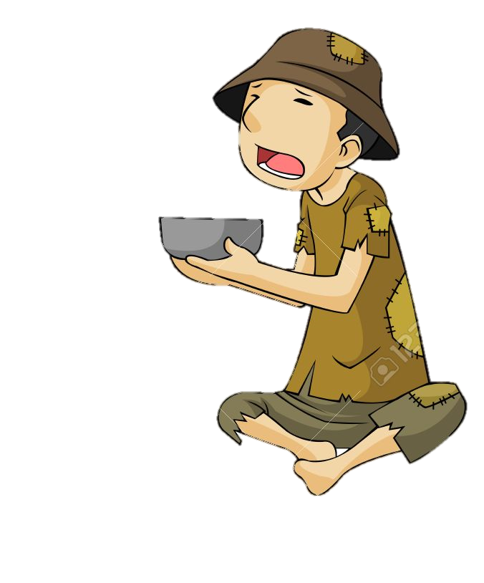
Nghèo
Bài 4 (SGK – 20)
Không có, có rất ít về vật chất để đáp ứng nhu cầu tối thiểu
Nghèo sức
Sức khỏe kém, ít.
Khả năng làm việc hạn chế hơn người bình thường

Slide 11
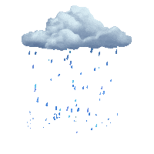
Mưa dầm sùi sụt
Bài 4 (SGK – 20)
Mưa nhỏ, rả rích kéo dài không dứt
Điệu hát mưa dầm sùi sụt
Hát kéo dài, buồn ngậm ngùi.
Hát nhỏ, thê lương, kèo dài.

Slide 12




Bài 5 (SGK -20)
Ăn xổi ở thì
Tắt lửa tối đèn
Hôi như cú mèo
Cách sống tạm bợ qua ngày, không ổn định lâu dài
Tình huống bất trắc, khó khăn, cần sự giúp đỡ của những người xung quanh
Mùi hôi nhiều, khiến người khác khó chịu.
Em hãy đặt câu với mỗi thành ngữ đã cho.

Slide 13
Bài tập 6 (SGK-20)
Em hãy đọc lại văn bản Bài học đường đời đầu tiên và hoàn thành phiếu bài tập dưới đây
Biện pháp tu từ so sánh | Tác dụng

